Slide 1
А. ВИВАЛЬДИ «ЗИМА»
из сюиты «Времена года»

Slide 2
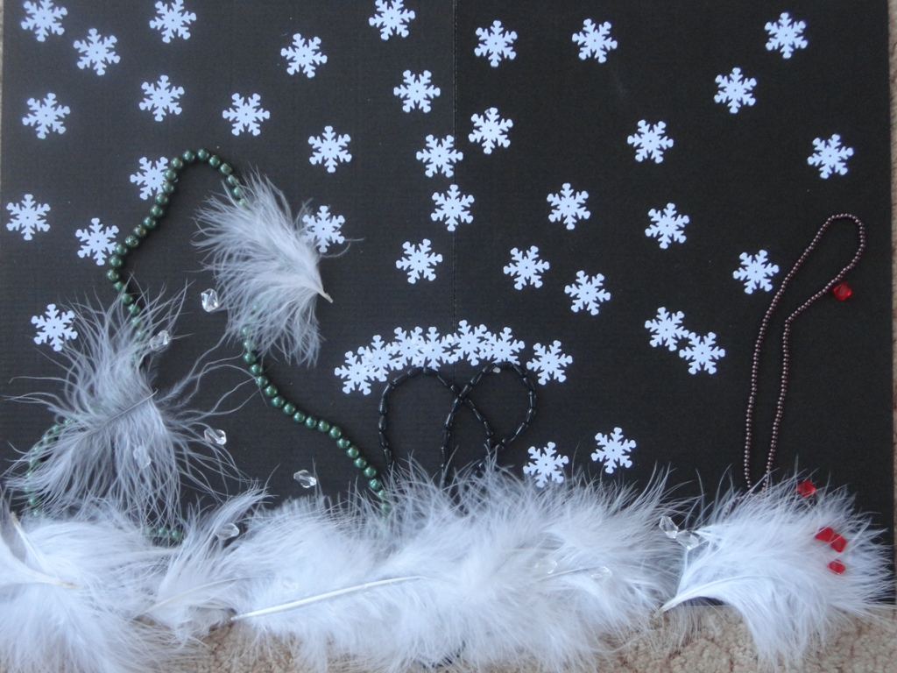

Slide 3
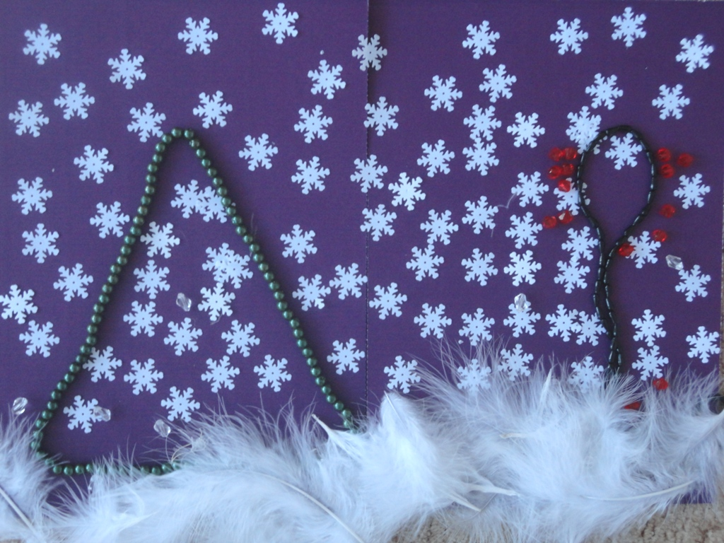

Slide 4
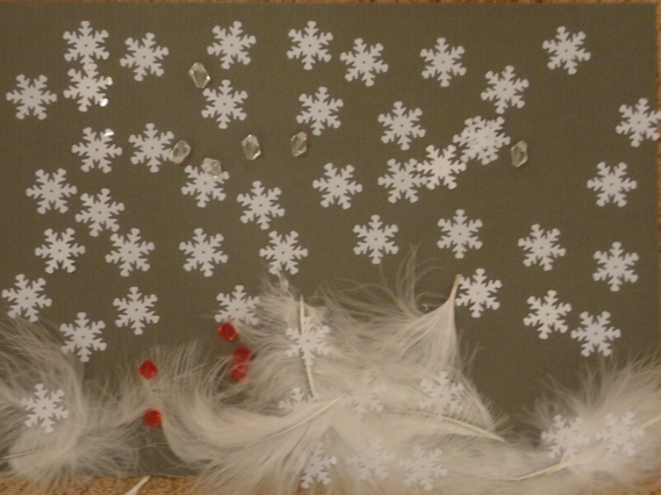

Slide 5
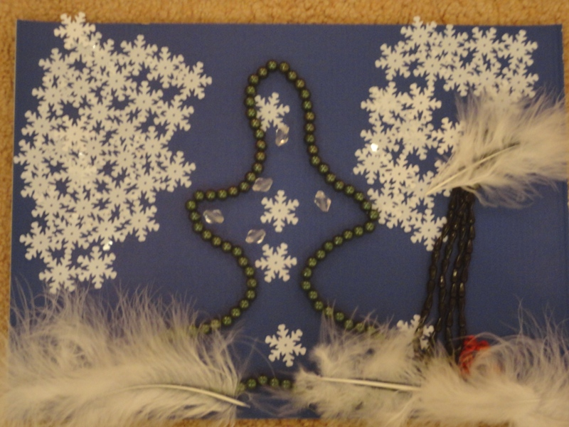

Slide 6
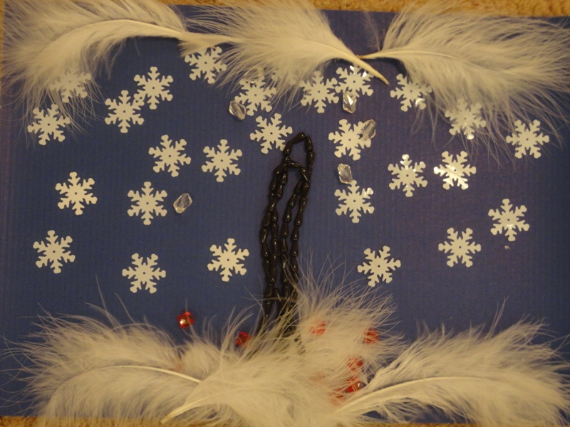

Slide 7
Творческие работы детей подготовительной логопедической группы №1
Музыка А. Вивальди из цикла «Времена года» «Зима»
2 слайд – работа Риты Мардер
3 слайд – работа Вики Кергетовой.
4 слайд – работа Грибушиной Василисы
5 слайд – работа Аниты Анисимовой
6 слайд – работа Насти Малиновской

